Slide 1

ระบบจัดการบริหารการประเมินผลการปฏิบัติงานของบุคลากร คณะบริหารธุรกิจและศิลปศาสตร์มหาวิทยาลัยเทคโนโลยีราชมงคลล้านนา

Slide 2
ลักษณะของการประเมิน
ประเมินผลการปฏิบัติงานของข้าราชการพลเรือนในสถาบันอุดมศึกษา สายวิชาการ สังกัดมหาวิทยาลัยเทคโนโลยีราชมงคลล้านนา แบ่งตำแหน่งในการประเมิน
ผู้ช่วยศาสตราจารย์
รองศาสตราจารย์
ศาสตราจารย์
อาจารย์
แต่ล่ะตำแหน่ง จะมีข้อตกลง การประเมิน และแบบรายงานการประเมิน ตัวชี้วัด / เกณฑ์ประเมิน จะต่าง กันทุกตำแหน่ง

Slide 3
ลักษณะของการประเมิน
องค์ประกอบที่ใช้ประเมิน 5 งาน
งานสอน
งานวิจัย
งานบริการทางวิชาการ
งานทำนุบำรุงศิลปะ วัฒนธรรมและอนุรักษ์สิ่งแวดล้อม
งานพัฒนานักศึกษา งานที่ได้รับการแต่งตั้งให้ดำรงตำแหน่งและงานที่ได้รับมอบหมายอื่น ๆ

Slide 4
ปัญหาของระบบงานเดิม
เอกสารมีนวนมากอาจเกิดการสูญหายได้
ต้องคำนวณ คะแนนในการประเมินด้วยตนเอง
มีความซ้ำซ้อนของข้อมูล ในการประเมิน
เกิดความยุ่งยากในการตรวจสอบการประเมินย้อนหลัง
ผลการประเมินล่าช้า

Slide 5
โครงสร้างขององค์กร

Slide 6
ระบบงานใหม่
ฐานข้อมูล บุคลากร และแบบฟอร์มการประเมิน
ช่วยสนับสนุนการตัดสินใจของผู้บริหาร
สามารถปรับเกณฑ์การปรับเมินได้
สามารถลบ แก้ไข การประเมินได้
สามารถกำหนดสิทธิ์ของผู้ใช้งานได้
สามารถแนบเอกสารที่เกี่ยวข้องได้
สามารถตรวจสอบผลการประมินย้อนหลังได้
สรุปผลการประเมินได้รวดเร็ว

Slide 7
ปัญหาที่พบในระบบงานเดิม

Slide 8
วัตถุประสงค์ของโครงงาน
เพื่อพัฒนาระบบจัดการบริหารการประเมินบุคลากร
เพื่อสนับสนุนการตัดสินใจของผู้บริหาร
ประโยชน์ที่คาดว่าจะได้รับจากการทำโครงงาน
ได้ระบบจัดการบริหารการประเมินบุคลากร
ได้ระบบสนับสนุนการตัดสินใจของผู้บริหาร

Slide 9
ขอบเขต
ผู้บริหาร ระดับ คณะ
สามารถเข้าสู่ระบบได้
ดูผลสรุปการประเมิน
สามารถทำการประเมินตัวเองได้
สามารถแก้ไข/ลบ การประเมินตัวเองได้
สามารถดูการประเมินบุคลากรที่อยู่ในคณะของตนเองได้
สามารถแก้ไข/ลบ การประเมินบุคลากรที่อยู่ในคณะของตนเองได้
สามารถประเมินบุคลากรที่อยู่ในคณะของตนเองได้
สามารถจัดการหลักฐานประกอบการประเมินได้
สามารถแก้ไขข้อมูลส่วนตัวได้
สามารดูข้อมูลส่วนตัวได้

Slide 10
ขอบเขต
ผู้บริหาร ระดับ สาขา
สามารถเข้าสู่ระบบได้
สามารถทำการประเมินตัวเองได้
สามารถแก้ไข/ลบ การประเมินตัวเองได้
สามารถดูการผลประเมินตนเองและบุคลากรที่อยู่ในสาขาของตนเองได้
สามารถประเมินบุคลากรที่อยู่ในสาขาของตนเองได้
สามารถแก้ไข/ลบ การประเมินบุคลากรที่อยู่ในสาขาของตนเองได้
สามารถจัดการหลักฐานประกอบการประเมินได้
สามารถแก้ไขข้อมูลส่วนตัวได้
สามารดูข้อมูลส่วนตัวได้

Slide 11
ขอบเขต
ผู้บริหาร ระดับ หัวหน้าหลักสูตร
สามารถเข้าสู่ระบบได้
สามารถทำการประเมินตัวเองได้
สามารถแก้ไข/ลบ การประเมินตัวเองได้
สามารถดูการผลประเมินตนเองและบุคลากรที่อยู่ในหลักสูตรของตนเองได้
สามารถแก้ไข/ลบ การประเมินได้เฉพาะบุคลากรที่อยู่ในหลักสูตรของตนเองได้
สามารถประเมินบุคลากรที่อยู่ในหลักสูตรของตนเองได้
สามารถจัดการหลักฐานประกอบการประเมินได้
สามารถแก้ไขข้อมูลส่วนตัวได้
สามารดูข้อมูลส่วนตัวได้

Slide 12
ขอบเขต
ผู้ดูแลระบบ
สามารถเข้าสู่ระบบได้
สามารถเพิ่มข้อมูลบุคลากรได้
สามารถแก้ไข/ลบ ข้อมูลบุคลากรได้
สามารถเพิ่มเงื่อนไขการประเมินได้
สามารถลบ/แก้ไข เงื่อนไขการประเมินได้
สามารถกำหนดสิทธิ์ของบุคลากรได้

Slide 13
ขอบเขต
อาจารย์
สามารถเข้าสู่ระบบได้
สามารถทำการประเมินตัวเองได้
สามารถแก้ไข/ลบ การประเมินตัวเองได้
สามารถจัดการหลักฐานประกอบการประเมินได้
สามารถดูผลสรุปการประเมินของตนเองได้
สามารถแก้ไขข้อมูลส่วนตัวได้
สามารดูข้อมูลส่วนตัวได้

Slide 14
แผนภาพกระแสข้อมูล (Data Flow Diagram)
ผู้ใช้ระบบ
1) ผู้บริหาร ระดับ คณะ
2) ผู้บริหาร ระดับ สาขา
3) ผู้บริหาร ระดับ หัวหน้าหลักสูตร
4) อาจารย์
5) ผู้ดูแลระบบ

Slide 15
ความต้องการของระบบ
ผู้บริหารระดับ คณะ สามรถลงชื่อเข้าใช้งานระบบ สามารดูการประเมินของบุคลากรในคณะของตนเอง และสรุปผลการประเมินของบุคลากรในคณะของตนเอง สามารถทำการประเมินของตนเอง และสรุปผลการประเมินของบุคลากรในคณะของตนเอง สามารถทำการประเมินของตนเอง
ผู้บริหารระดับ สาขา สามรถลงชื่อเข้าใช้งานระบบ สามารดูและตรวจสอบข้อมูลการประเมินของบุคลากรในสาขาของตนเอง สามารถทำการประเมินของตนเอง
ผู้บริหาร ระดับ หัวหน้าหลักสูตร สามรถลงชื่อเข้าใช้งานระบบ สามารดูและตรวจสอบข้อมูลการประเมินของบุคลากรในหลักสูตรของตนเอง สามารถทำการประเมินของตนเอง

Slide 16
ความต้องการของระบบ
อาจารย์ สามรถลงชื่อเข้าใช้งานระบบ สามารถทำการประเมินของตนเอง สามารถจัดการหลักฐานประกอบการประเมินของตนเอง ดูผลการประเมินของผู้บริหาร ระดับ คณะ
ผู้ดูแลระบบ สามรถลงชื่อเข้าใช้งานระบบ สามรถกำหนดสิทธิ์บุคลากร สามรถ เพื่อ/แก้ไข/ลบ ข้อมูลบุคลากรได้ และ สามรถ เพิ่ม/ลบ/แก้ไข เงื่อนไขการประเมินได้

Slide 17
แผนผังบริบท (Context Diagram)

Slide 19
กระแสข้อมูลระดับที่1 โปรเซสจัดการผู้ใช้งาน

Slide 20
กระแสข้อมูลระดับที่1 โปรเซสจัดการข้อมูลบุคลากร

Slide 22
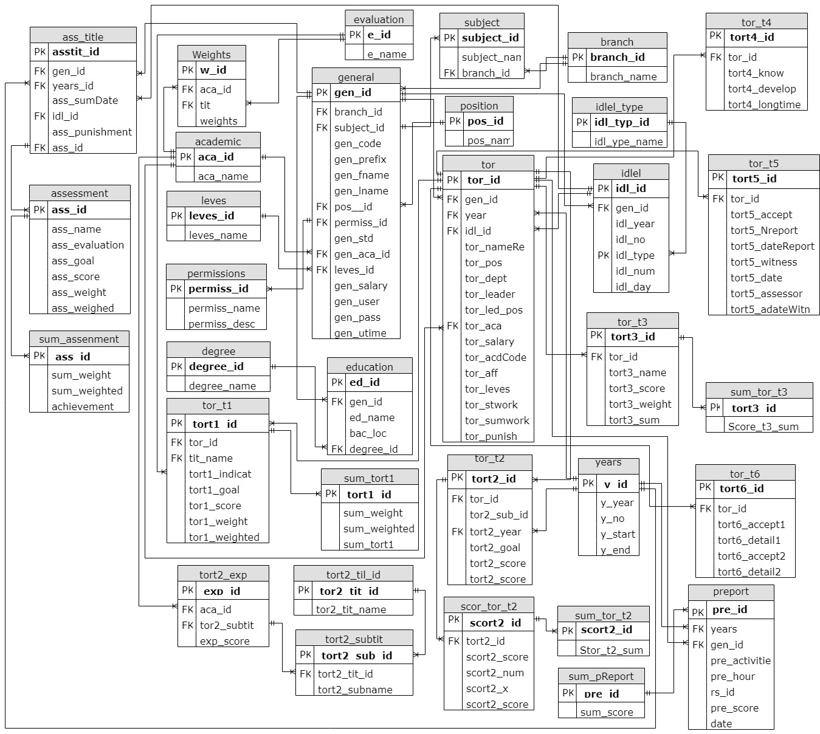
ความสัมพันธ์ของฐานข้อมูล (E-R Diagram)

Slide 23
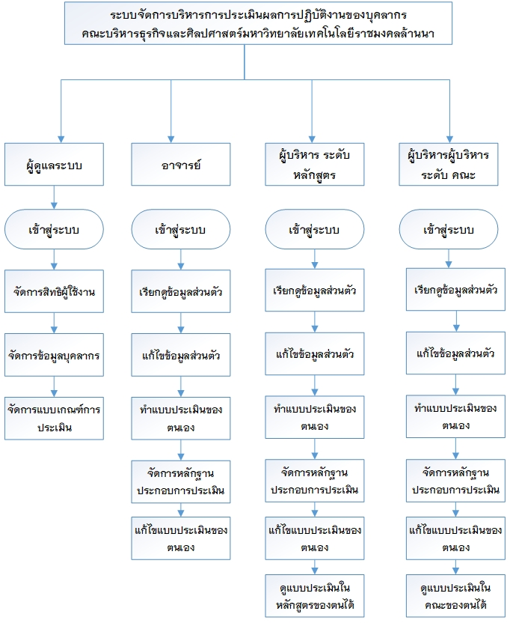
โครงสร้างระบบ

Slide 24
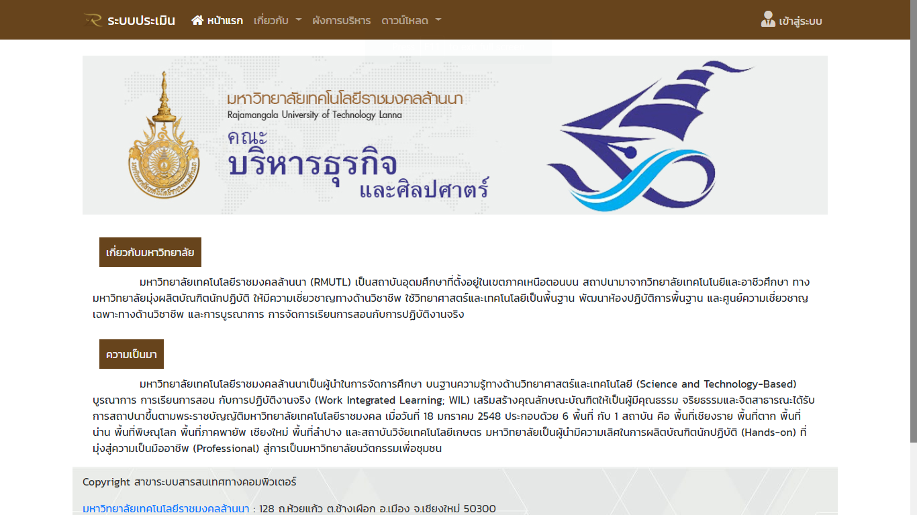
หน้าแรก

Slide 25
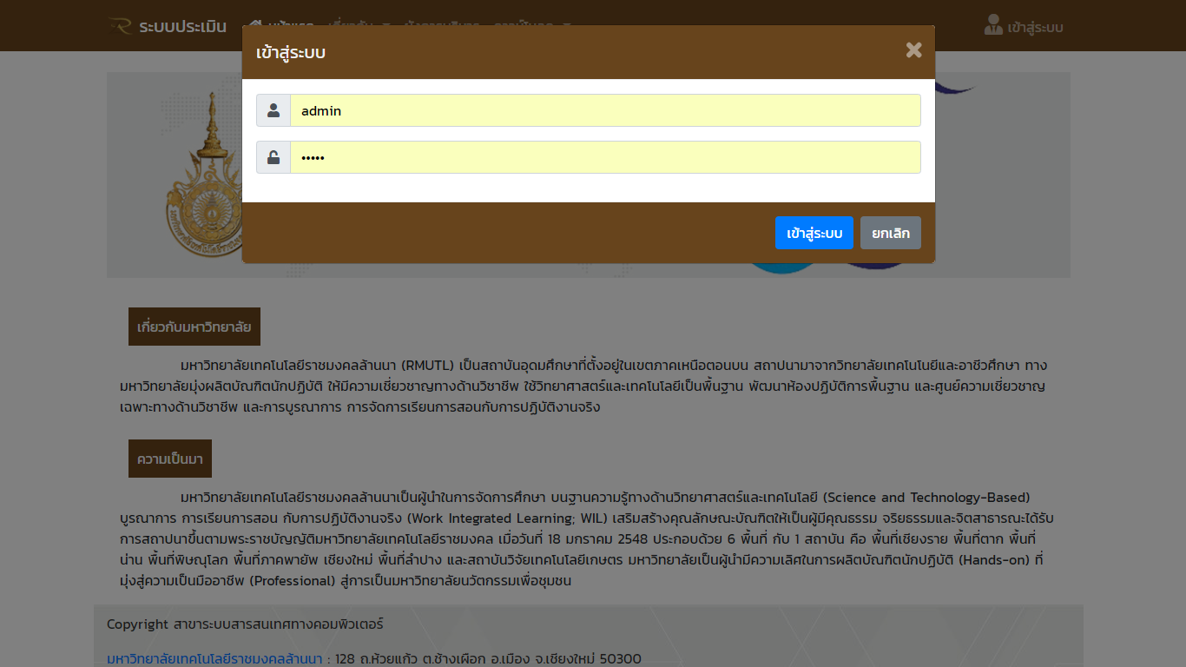
หน้าเข้าสู่ระบบ

Slide 26
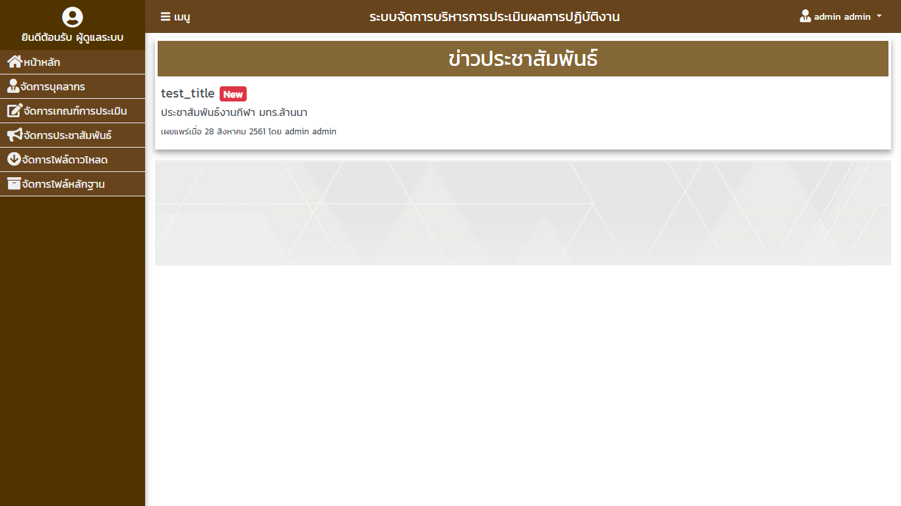
ผู้ดูแลระบบ
หน้าหลักของ ผู้ดูแลระบบ

Slide 27
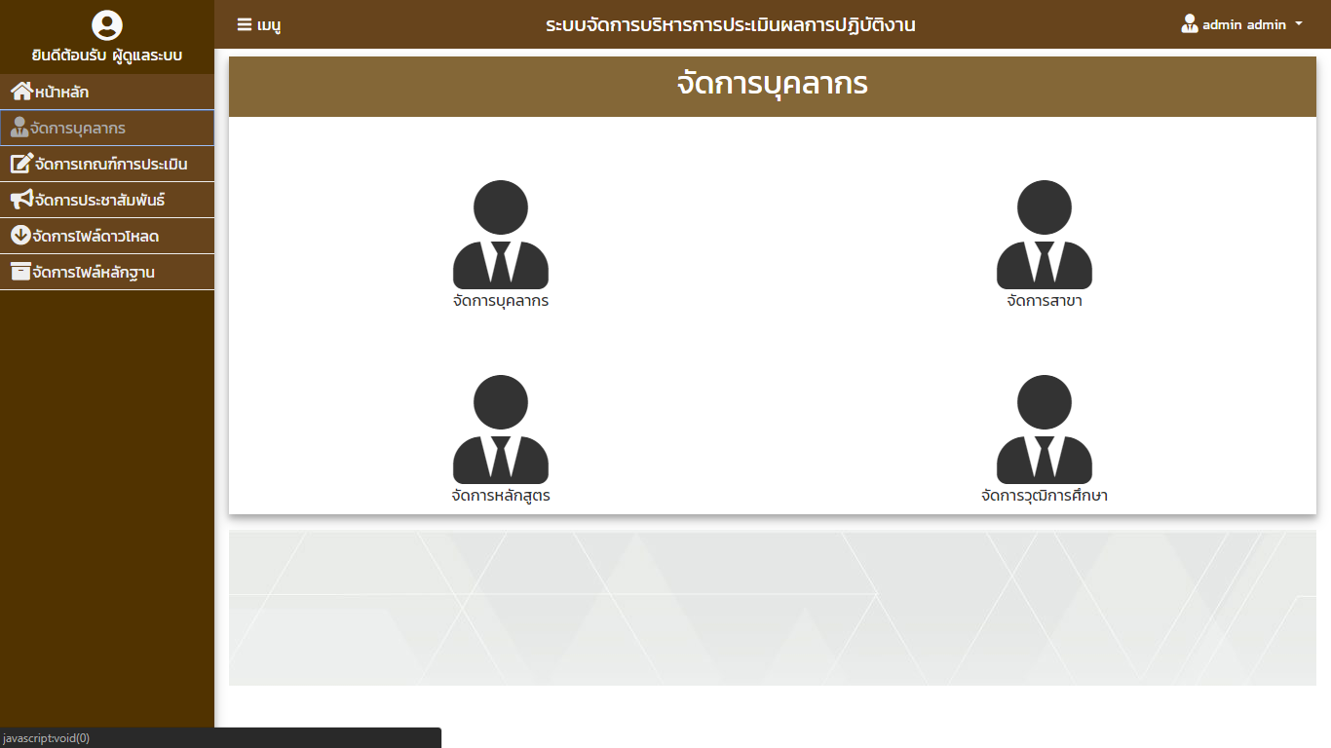
ผู้ดูแลระบบ
หน้าจัดการบุคลากร

Slide 28
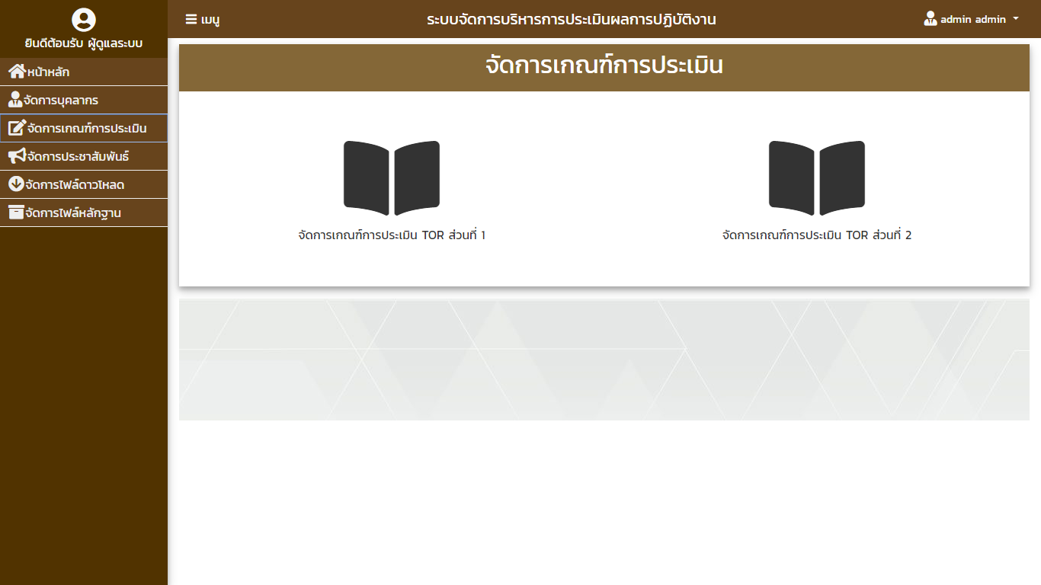
ผู้ดูแลระบบ
หน้าจัดการเกณฑ์การประเมิน

Slide 29
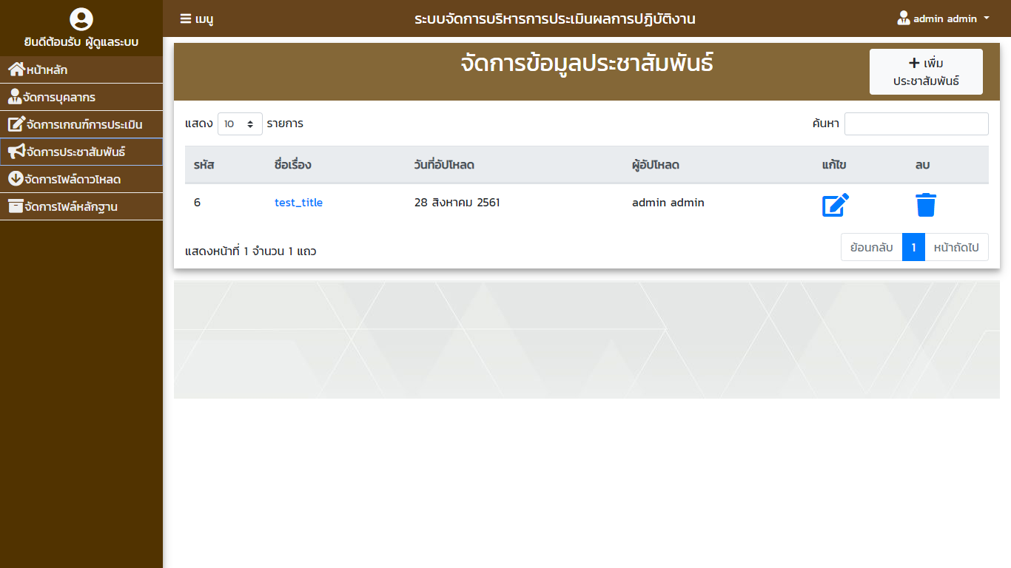
ผู้ดูแลระบบ
หน้าจัดการการประชาสัมพันธ์

Slide 30
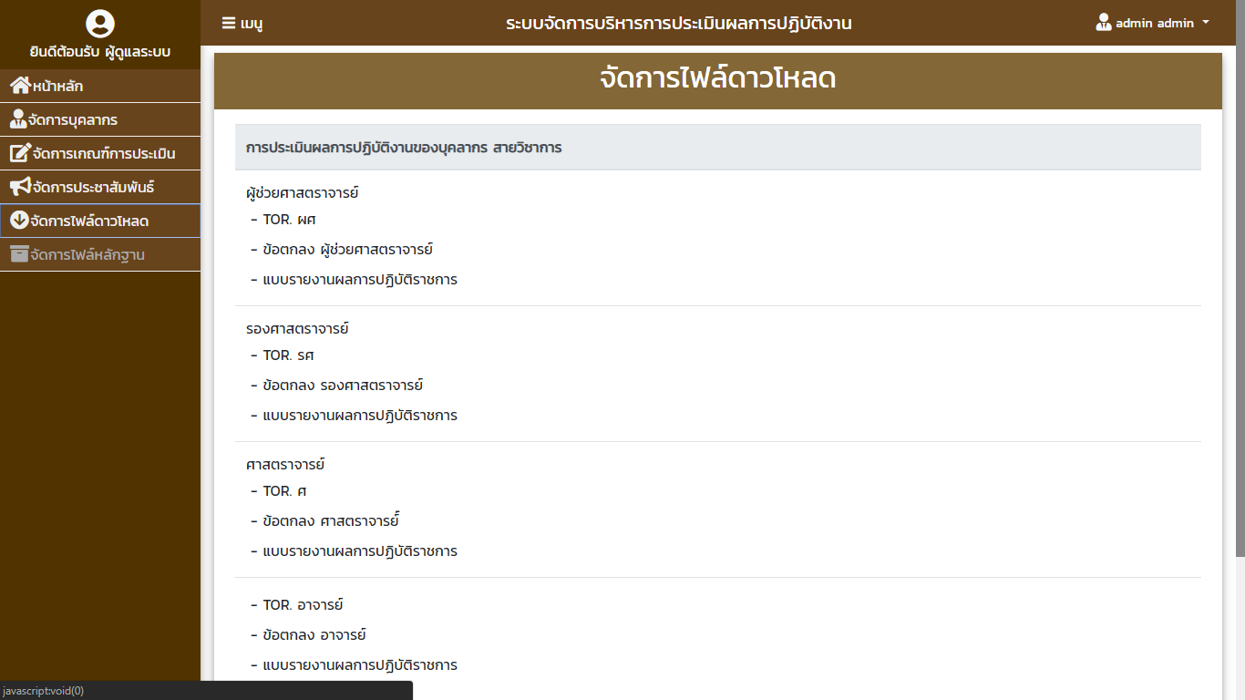
ผู้ดูแลระบบ
หน้าจัดการไฟล์ดาวโหลด

Slide 31

อาจารย์
หน้าแรกของอาจารย์

Slide 32
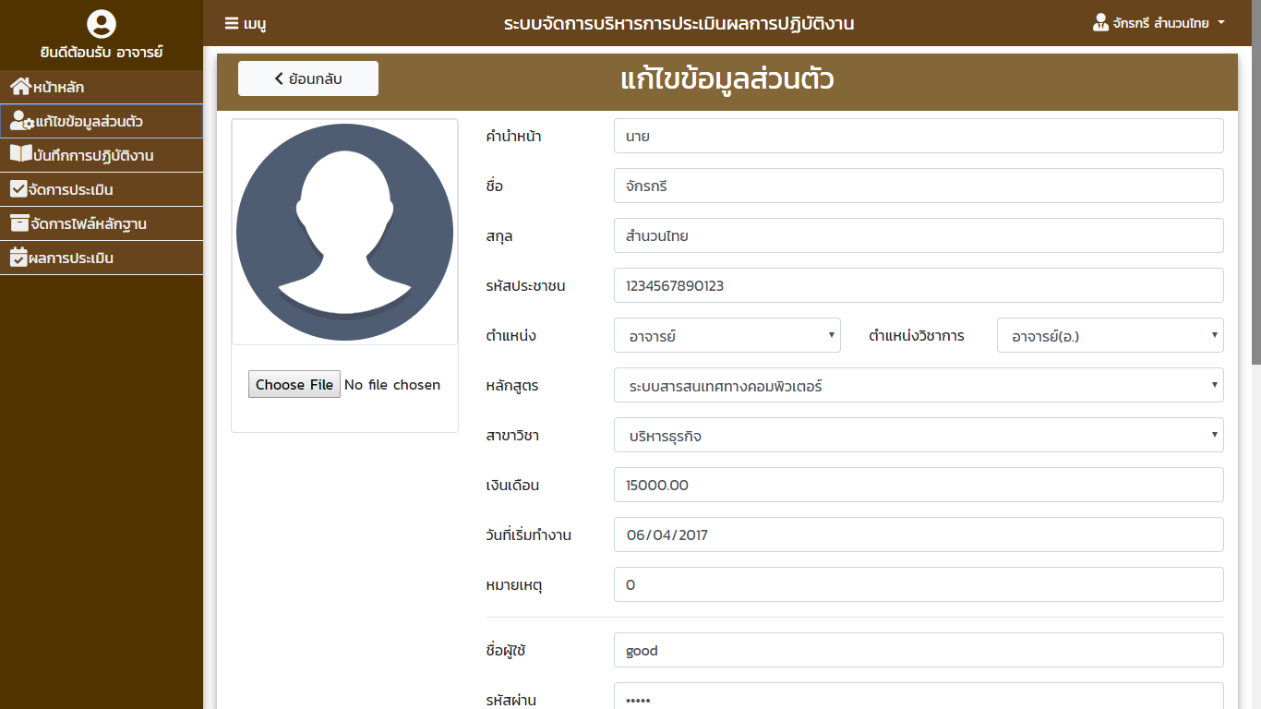
อาจารย์
หน้าแก้ไขข้อมูลส่วนตัว

Slide 33
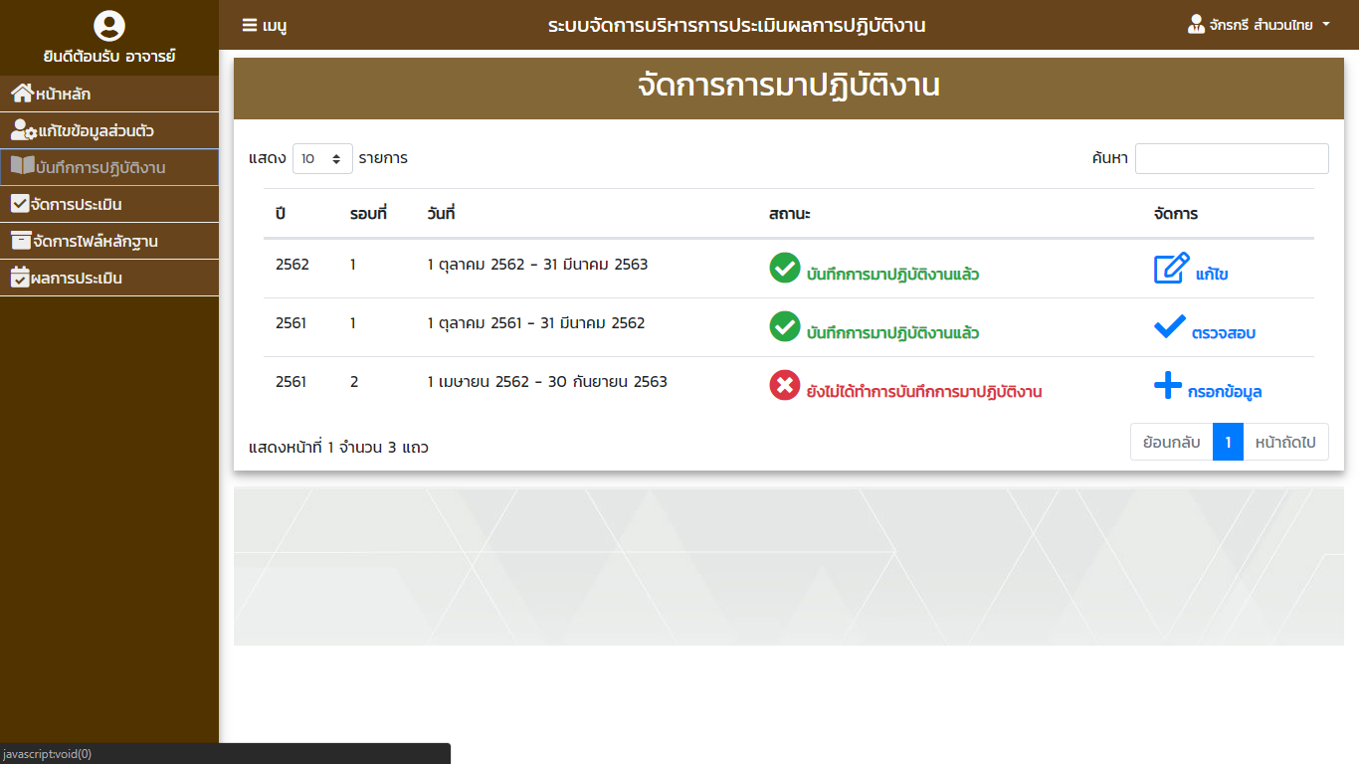
อาจารย์
หน้าจัดการการมาปฏิบัติงาน

Slide 34
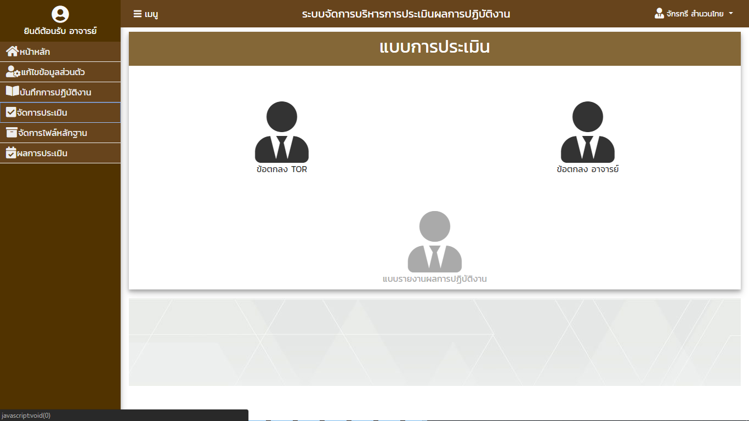
อาจารย์
หน้าจัดการประเมิน

Slide 35
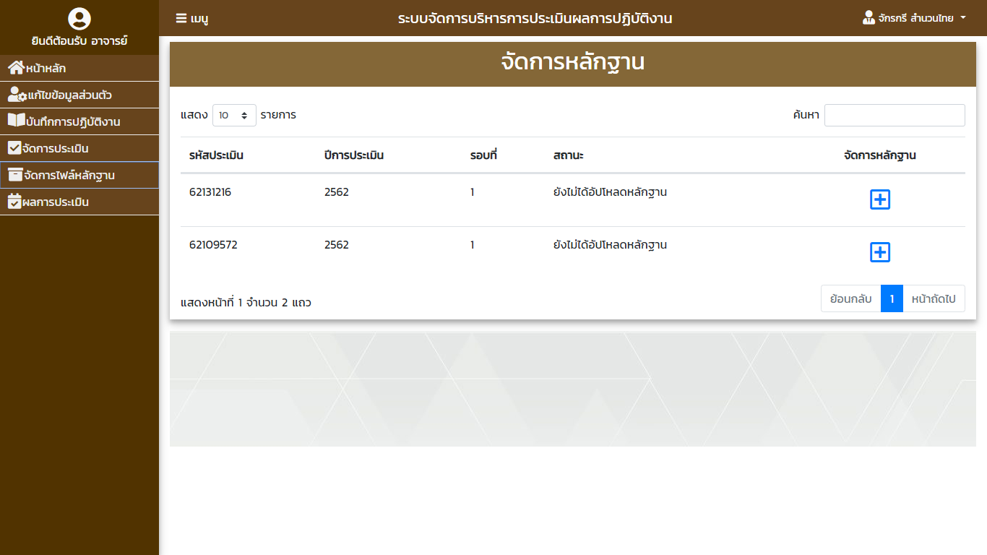
อาจารย์
หน้าจัดการการไฟล์หลักฐาน

Slide 36
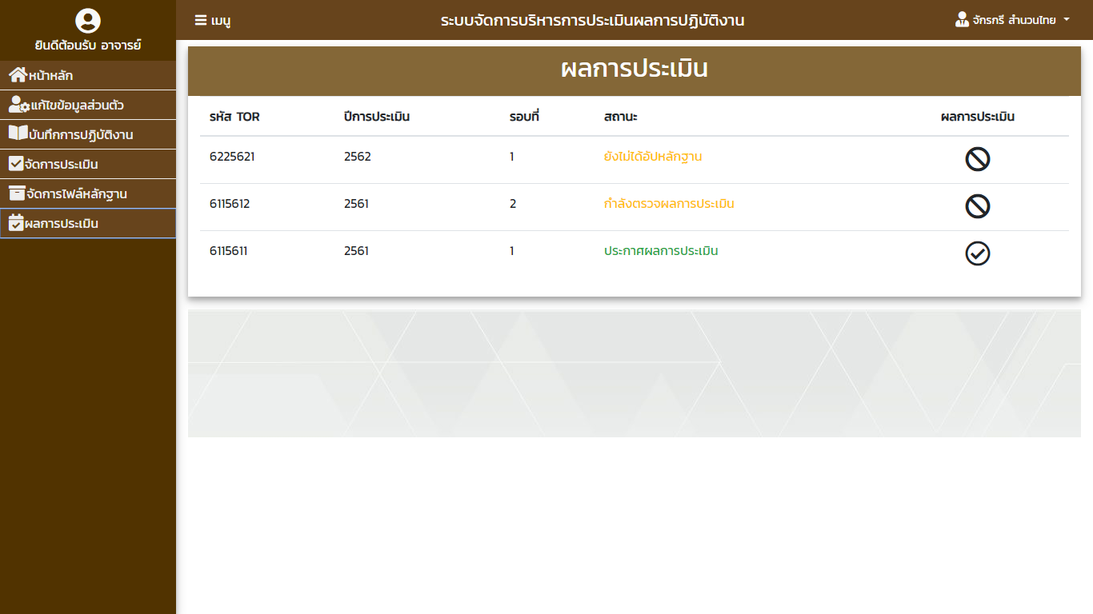
อาจารย์
หน้าผลการประเมิน

Slide 37
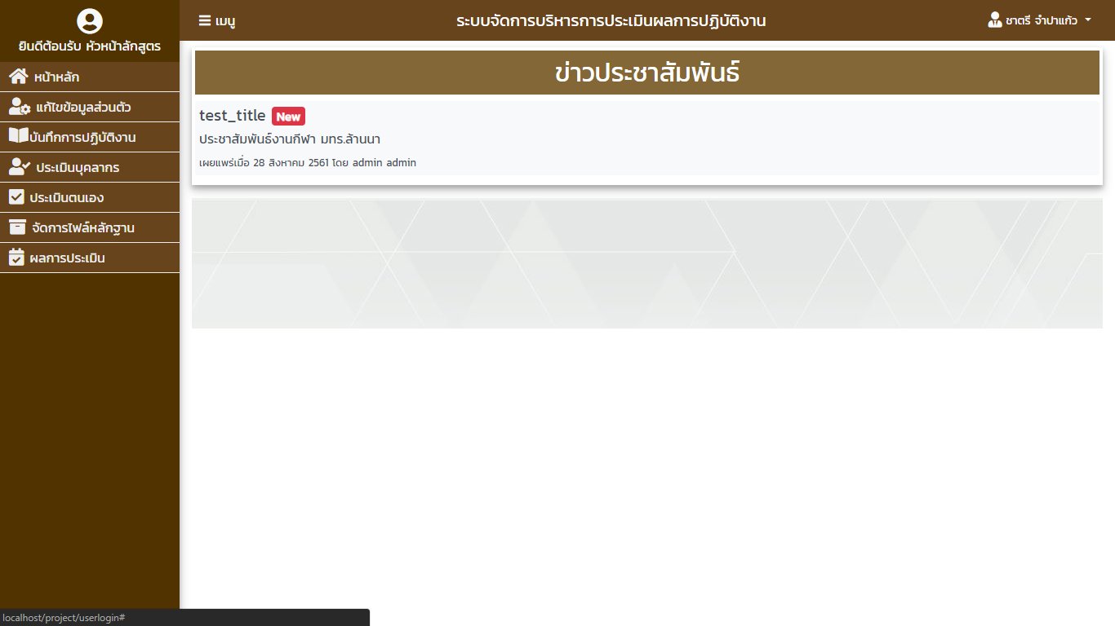
หัวหน้าหลักสูตร
หน้าหลัก

Slide 38
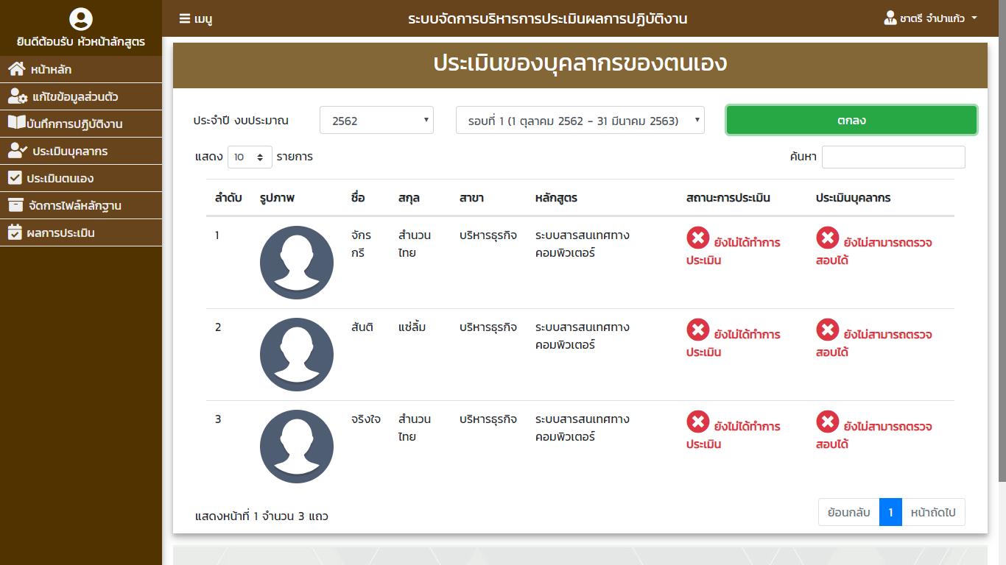
หัวหน้าหลักสูตร
หน้าหลัก

